Slide 1
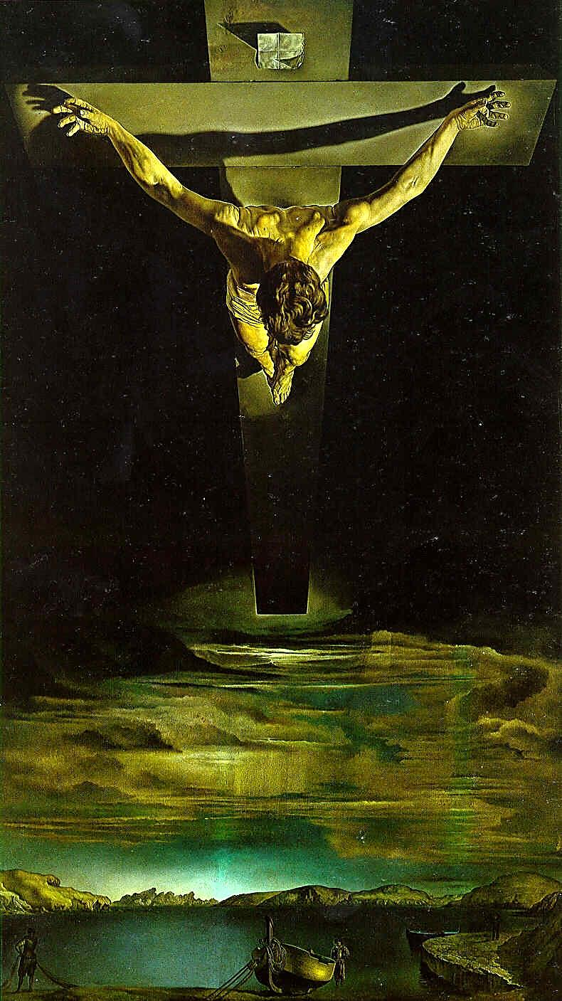
și orice duh,
care nu mãrturisește pe Isus,
nu este dela Dumnezeu,
ci este duhul lui Antihrist,

Slide 2
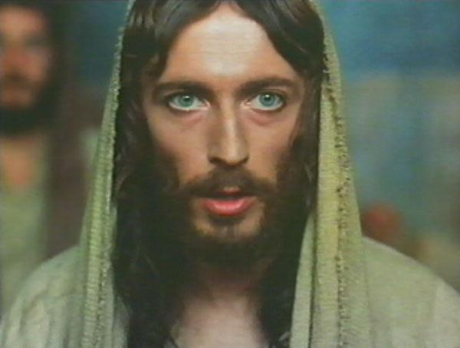
N-avea
nici frumusețã,
nici strãlucire
ca sã ne atragã privirile,
N-avea nimic care sã ne placã.
Disprețuit și pãrãsit de oameni,
om al durerii și obicinuit cu suferința,
era așa de disprețuit cã îți întorceai fața dela El,
și noi nu L-am bãgat în seamã.

Slide 3
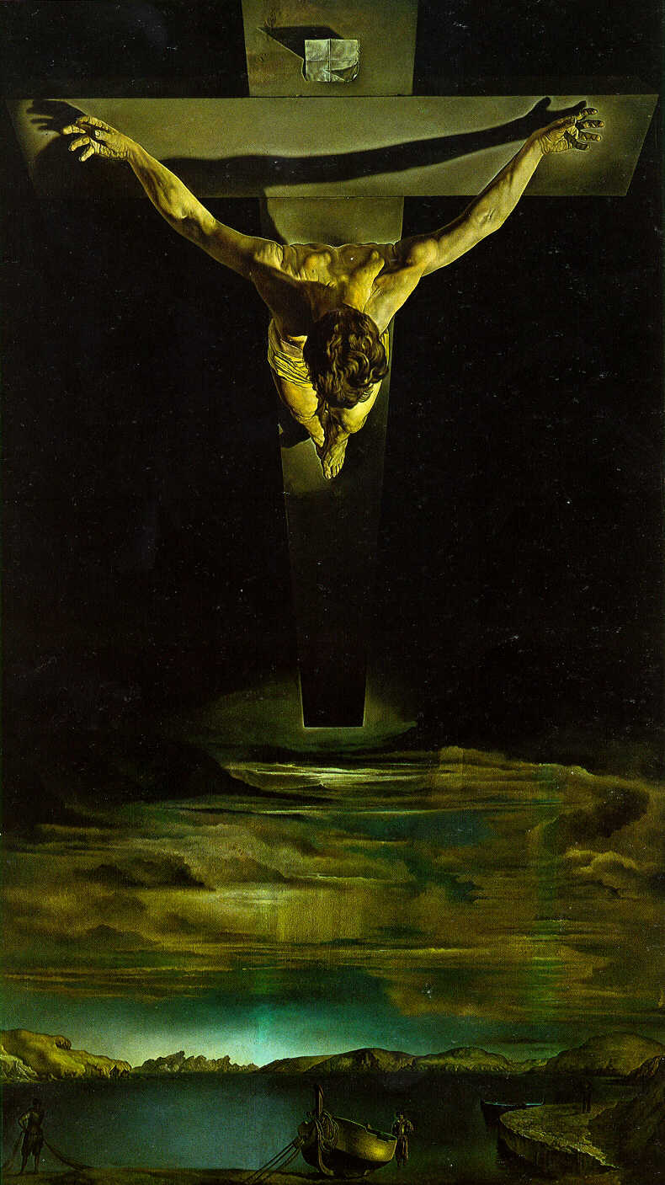
au fãcut cu el ce au vrut

Slide 4
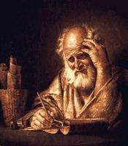
Acordul cultural
Cultura acordului
sau
„Împinge tava...”

Slide 5
Dar vã spun cã Ilie a și venit,
și ei nu l-au cunoscut,
ci au fãcut cu el ce au vrut.
Tot așa are sã sufere și Fiul omului din partea lor.”

